Slide 1
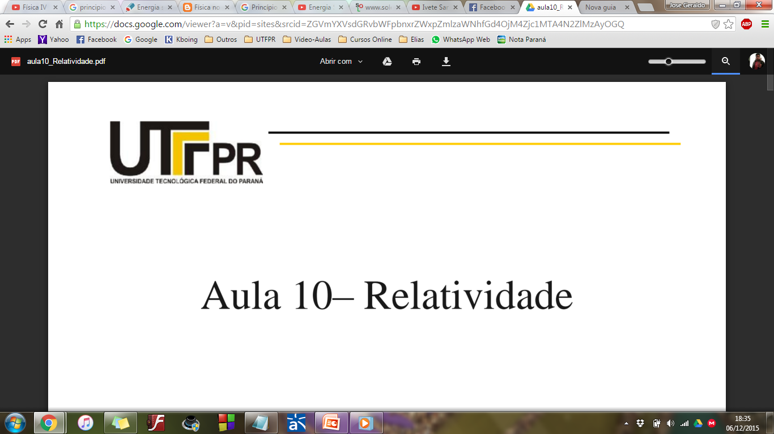

Jogo em Linguagem Orientada a Objetos em C++
JOSÉ GERALDO MIRACHI
THIAGO PINCINATO

Slide 2
Tabela de Requisitos
N. | Requisitos Funcionais | Situação
1 | Apresentar menu de opções aos usuários do Jogo | Requisito previsto inicialmente e realizado
2 | Permitir um ou dois jogadores aos usuários do Jogo | Requisito previsto inicialmente e 50% concluído
3 | Disponibilizar ao menos três fases que podem ser jogadas sequencialmente ou selecionadas. | Requisito previsto inicialmente e 40% concluído
4 | Ter seis tipos distintos de inimigos | Requisito previsto inicialmente e 15% concluído
5 | Ter a cada fase ao menos dois tipos de inimigos com número aleatório de instâncias, podendo ser várias instâncias. | Requisito previsto inicialmente e 30% concluído
6 | Ter inimigo “Chefão” na última fase | Requisito previsto inicialmente e não realizado
7 | Ter quatro tipos de obstáculos. | Requisito previsto inicialmente e 10% concluído

Slide 3
Tabela de Requisitos
N. | Requisitos Funcionais | Situação
8 | Ter em cada fase entre um e quatro tipos de obstáculos com número aleatório de obstáculos. | Requisito previsto inicialmente e 10% concluído
9 | Ter representação gráfica de instâncias. | Requisito previsto inicialmente e realizado
10 | Ter em cada fase um cenário de jogo com obstáculos. | Requisito previsto inicialmente e 50% concluído
11 | Gerenciar colisões entre jogador e inimigos. | Requisito previsto inicialmente e 70% concluído
12 | Gerenciar colisões entre jogador e obstáculos. | Requisito previsto inicialmente e não realizado
13 | Permitir cadastrar/salvar dados do usuário, manter pontuação durante jogo, salvar pontuação e gerar lista de pontuação (ranking). | Requisito previsto inicialmente e 30% concluído
14 | Permitir Pausar o Jogo | Requisito previsto inicialmente e realizado
15 | Permitir Salvar Jogada. | Requisito previsto inicialmente e realizado

Slide 4
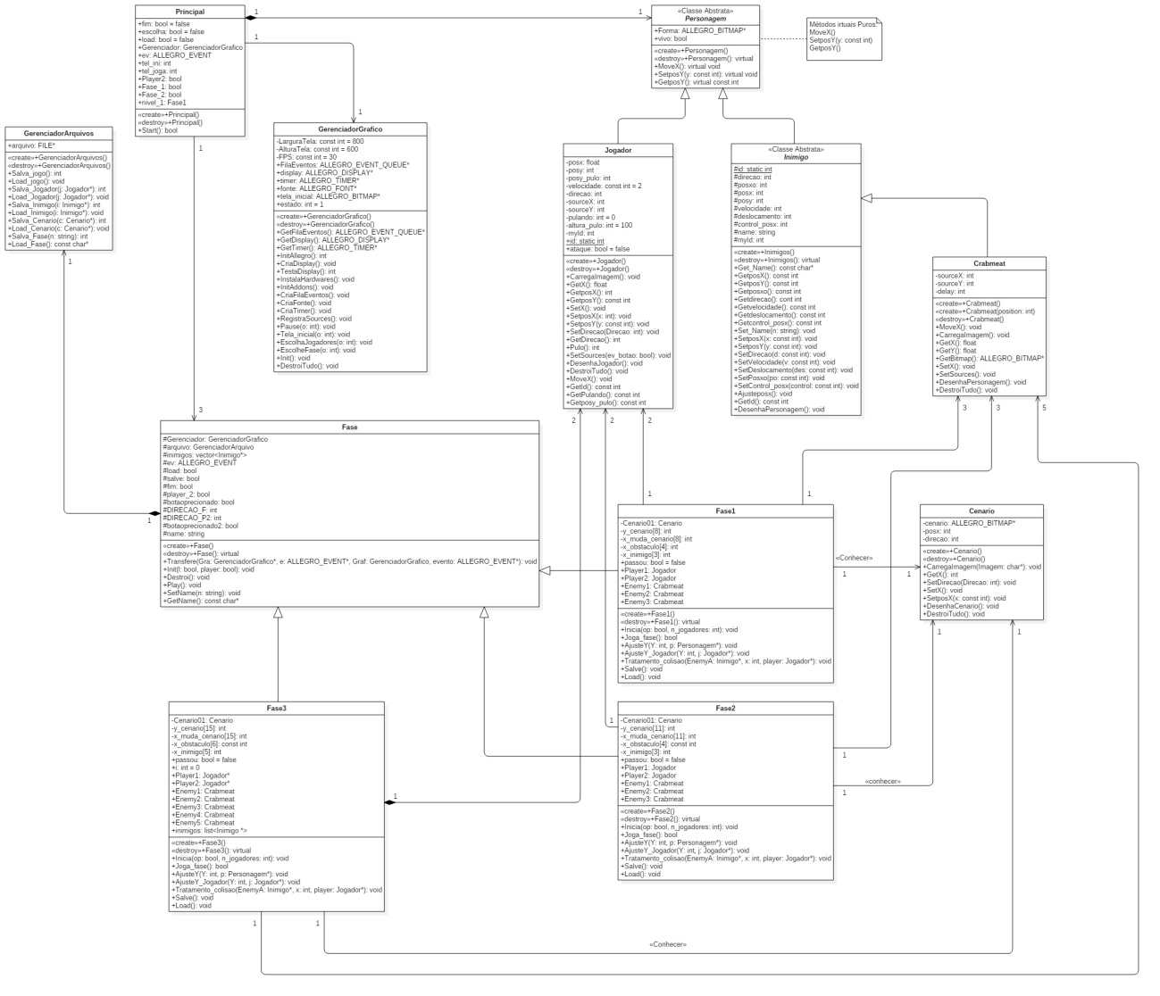
Diagrama de Classes:

Slide 5
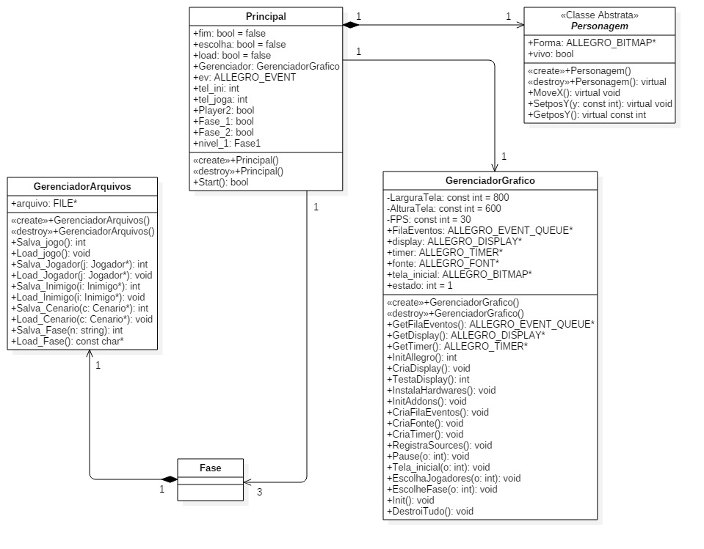

Slide 6
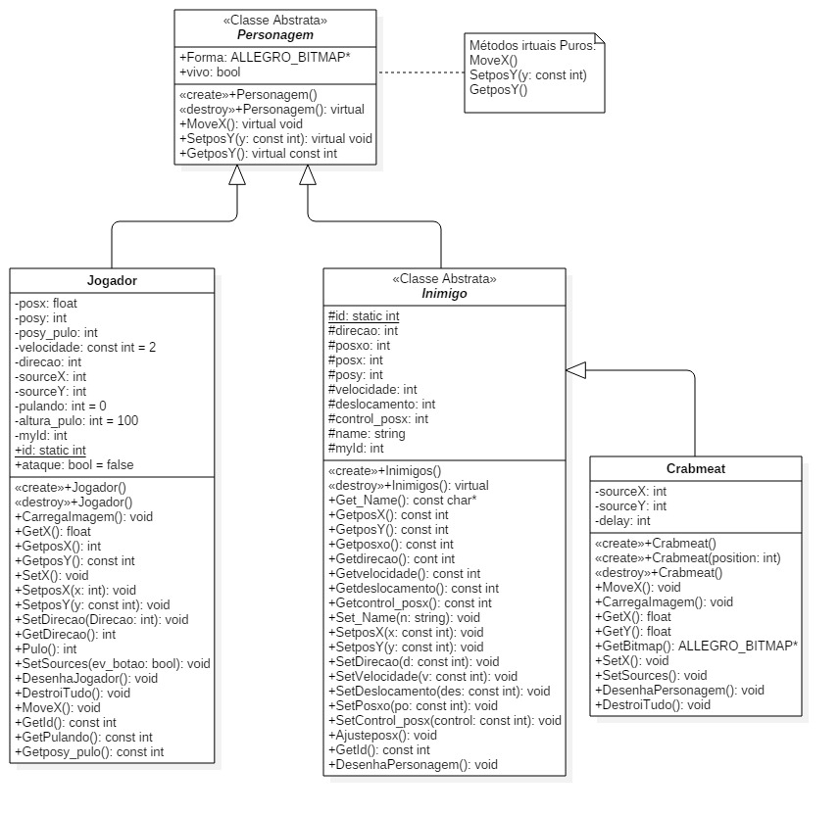

Slide 7
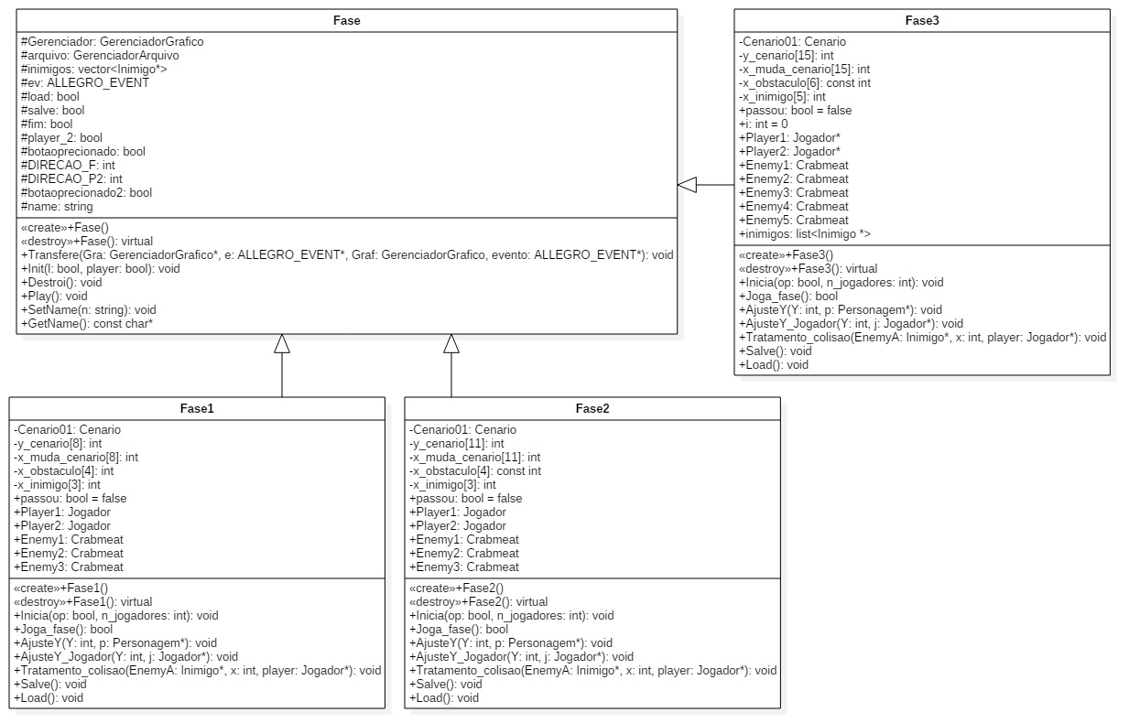
Diagrama de Classes:

Slide 8
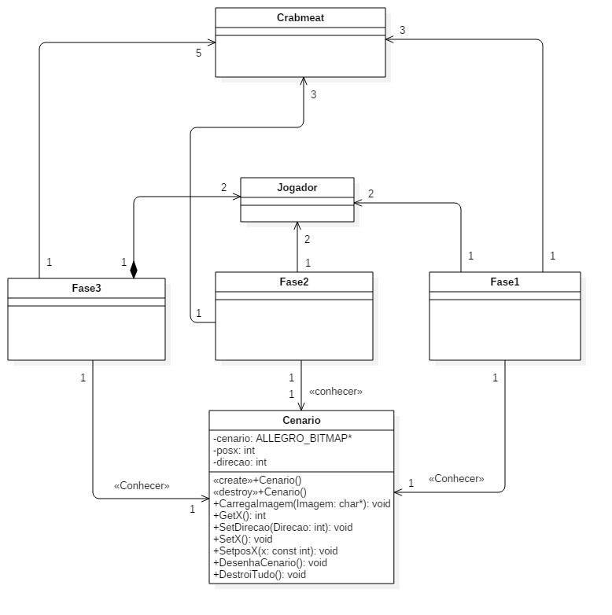

Slide 9
Tabela de Conceitos Utilizados:
01. Conceitos Elementares
Conceitos | Uso | Onde
- Classes, objetos | Sim | Todos .h e .cpp
- Atributos (privados), variáveis e constantes | Sim | Todos .h e .cpp
- Métodos (com e sem retorno) | Sim | Todos .h e .cpp
- Métodos (com retorno const e parâmetro const) | Sim | Todos .h e .cpp
- Construtores (sem/com parâmetros) e destrutores | Sim | Todos .h e .cpp
- Classe Principal | Sim | Main.cpp e Principal.h /.cpp
- Divisão em .h e .cpp | Sim | No Projeto

Slide 10
02. Relações
Conceitos | Uso | Onde
Associação
- Agregação via associação
- Agregação propriamente dita
- Herança elementar
- Herança em diversos níveis
- Herança múltipla

Slide 11
03. Ponteiros, Generalizações e Exceções
04. Sobrecarga de
Conceitos | Uso | Onde
Operador this
- Alocação de memória (new & delete)
- Gabaritos/Templates criada/adaptados pelos autores (e.g. Listas Encadeadas via Templates)
- Uso de Tratamento de Exceções
Conceitos | Uso | Onde
Construtoras e Métodos
Operadores (2 tipos de operadores pelo menos)

Slide 12
04. Persistência de Objetos
05. Virtualidade
Conceitos | Uso | Onde
Texto via Arquivos de Fluxo
- Binário
Conceitos | Uso | Onde
Métodos Virtuais
Polimorfismo
Métodos Virtuais Puros / Classes Abstratas
Coesão e Desacoplamento

Slide 13
06. Engenharia de Software
Conceitos | Uso | Onde
- Levantamento de Requisitos Textualmente e Tabelado (Ou por meio equivalente como Diagrama de Requisitos da SysML)
- Levantamento de Casos de Uso e sua expressão por meio de Diagrama de Casos de Uso em UML
- Diagrama de Classes em UML
- Diagrama de Atividades em UML
- Outros diagramas em UML, Diag. de Estados, Diag. de Seqüência, Diag. de Pacotes etc. - E/ou outros diagramas estabelecidos, como Diag. de Fluxo de Dados (DFD) ou Diag. em SysML (Diag. de Requisitos,. de Blocos etc).

Slide 14
07. Biblioteca Gráfica
07. Interdisciplinaridades
Conceitos | Uso | Onde
Funcionalidades Elementares.
- Funcionalidades Avançadas como: tratamento de colisões duplo buffer especificar aqui outras
Conceitos | Uso | Onde
Ensino Médio
- Ensino Superior

Slide 15
08. Organizadores
08. Estáticos e Strings
Conceitos | Uso | Onde
Espaço de Nomes (namespace)
- Classes Aninhadas
Conceitos | Uso | Onde
Atributos estáticos e chamadas estáticas de métodos
- A classe Pré-definida String ou equivalente

Slide 16
09. Standard Template Library (STL)
Conceitos | Uso | Onde
Vector da STL (p/ objetos ou ponteiros de objetos de classes definidos pelos autores).
- List da STL (p/ objetos ou ponteiros de objetos de classes definidos pelos autores).
- Pilhas, Filas, Bifilas, Filas de Prioridade, Conjuntos, Multi-Conjuntos, Mapas ou Multi-Mapas.

Slide 17
10. Uso de Conceitos Avançados
Conceitos | Uso | Onde
Ou Padrões de Projeto: GOF Ou Programação orientada a eventos e visual: Objetos gráficos como formulários, botões etc (Listar apenas os utilizados) Ou Programação concorrente: Threads (Linhas de Execução) no âmbito da Orientação a Objetos, utilizando Posix, C-Run-Time ou Win32API ou afins (com ou sem uso de Mutex, Semáforos, ou Troca de mensagens). Ou API de Comunicação em Rede: Cliente Servidor.

